Slide 1

שירי האירוויזיון מכל הזמנים
פרויקט סיום מבוא למדעי הנתונים
אופק מסיקה פלין דיין ספיר פרדו

Slide 2
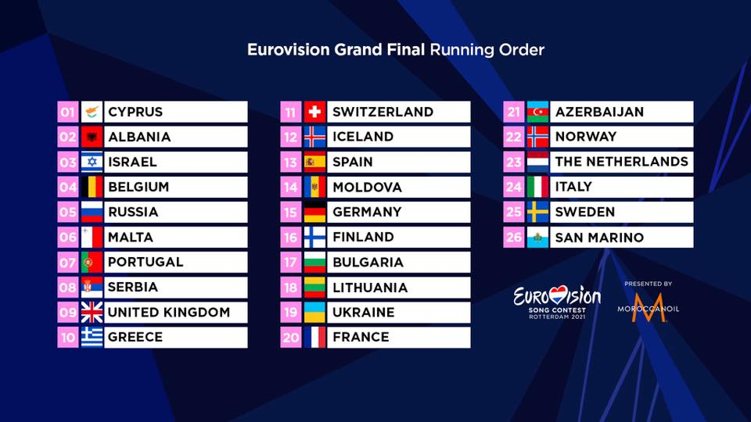
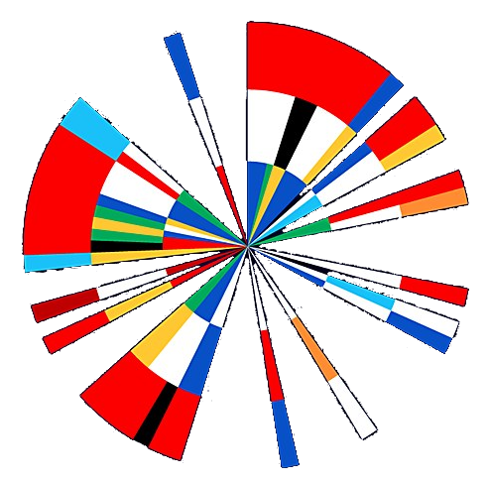

מבוא למחקר שלנו
?
שאלות מחקר:
האם ניתן לחזות אילו מדינות יעלו לגמר?
האם ניתן לחזות מה הציון הכי נמוך שכל מדינה תקבל בגמר?
האם ניתן לחזות מי יהיו שלושת המקומות הראשונים בגמר?
שלבי העבודה
Data Cleaning
Machine Learning
Crawling
EDA

Slide 3
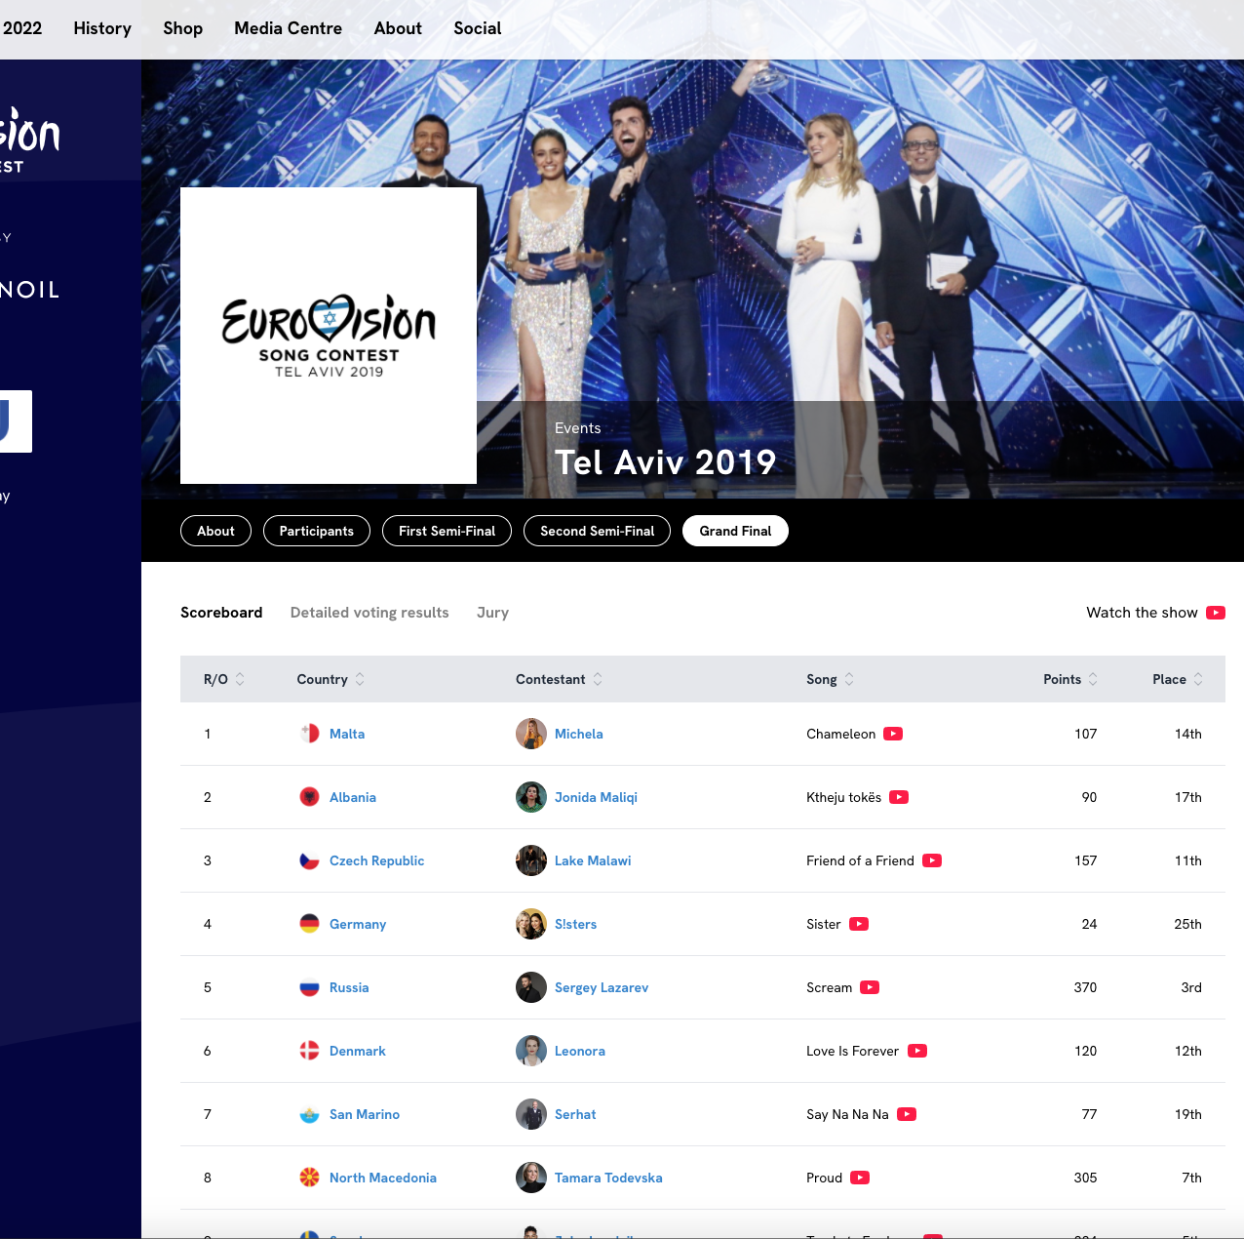
המקור שלנו
Crawling
https://eurovision.tv/events
Crawling

Slide 4

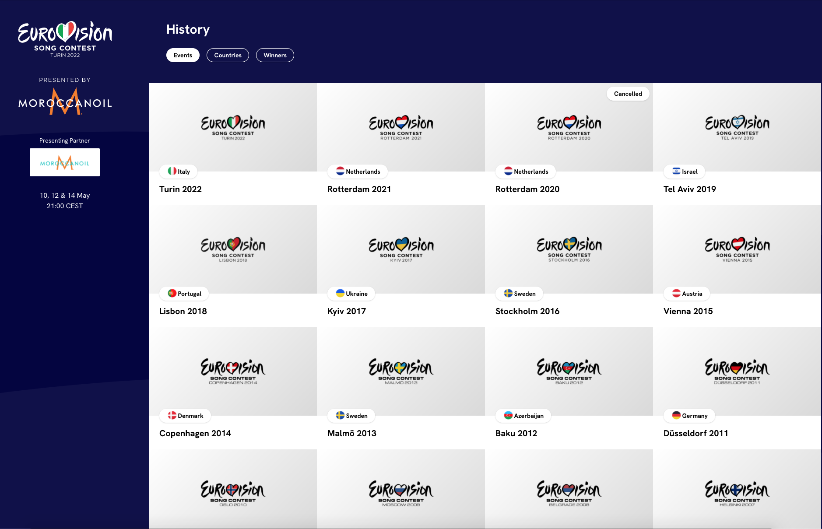
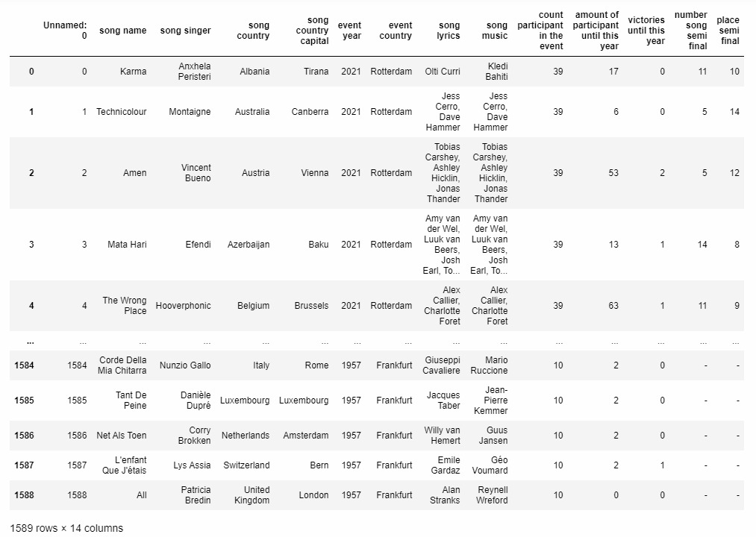
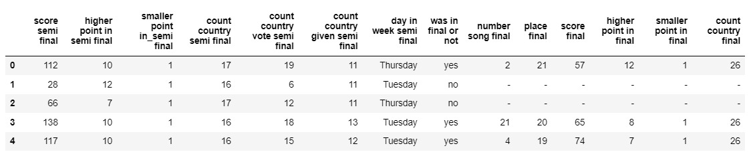
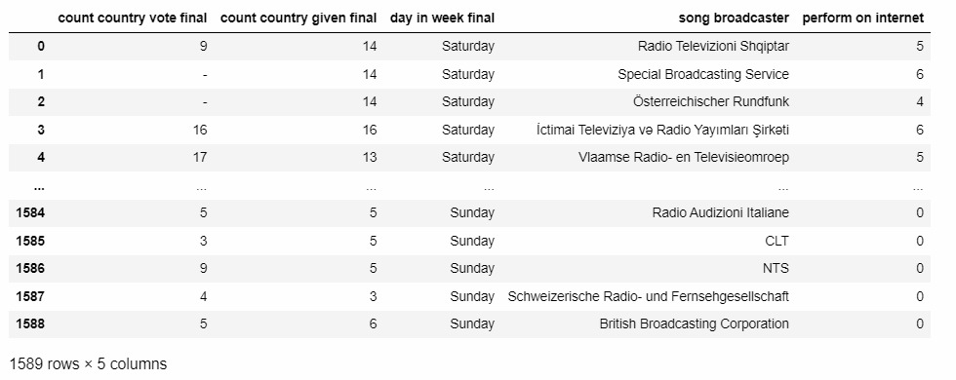
Crawling – Eurovision Site
האתר שלנו
השתמשנו בספריית BeautifulSoup על מנת להוציא את כל המידע הרלוונטי.
החלטנו לעשות טבלה שמכילה את כל שירי האירוויזיון מכל הזמנים. לכן, נכנסנו לכל שנה ומכל שנה הוצאנו את המידע על השירים שהיו באותה שנה.
לבסוף, הכנסנו את כל המידע שהוצאנו לטבלת dataframe ושמרנו בקובץ csv.
DataFrame

Slide 5
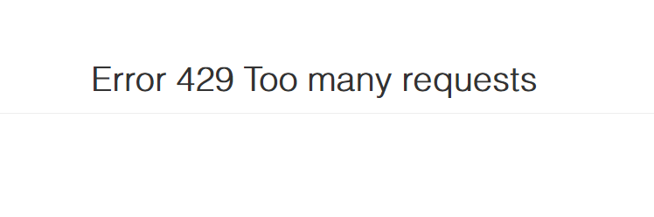
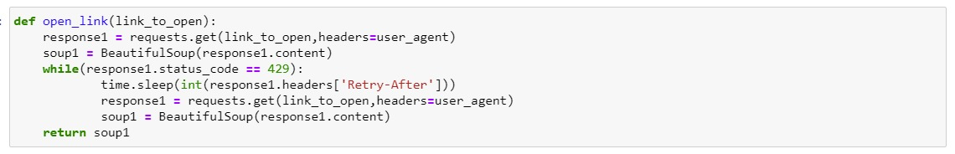
לא הכל עבר חלק...
במהלך הcrawling כאשר טענו את המידע לטבלה, נתקלנו בבעיה. זה גרם לשגיאה 429 באתר Too many requests. לכל אתר יש את כמות הבקשות המקסימלית שאפשר לבקש ממנו ברגע מסוים.
על מנת להתגבר על הבעיה בנינו פעולה שמתזמנת את הבקשות לאתר. כאשר יש את השגיאה 429 הפעולה עוצרת את הבקשות שלנו מהאתר בקוד לזמן ההמתנה הדרוש, וברגע שהזמן מסתיים היא מבקשת את הבקשה הבאה.

Slide 6

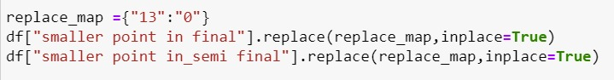
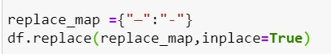
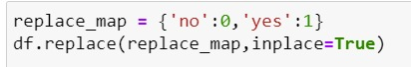
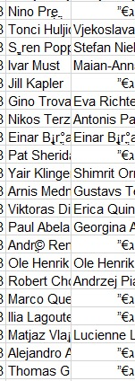
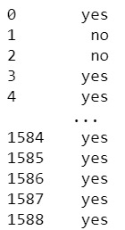
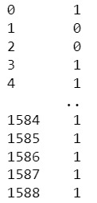
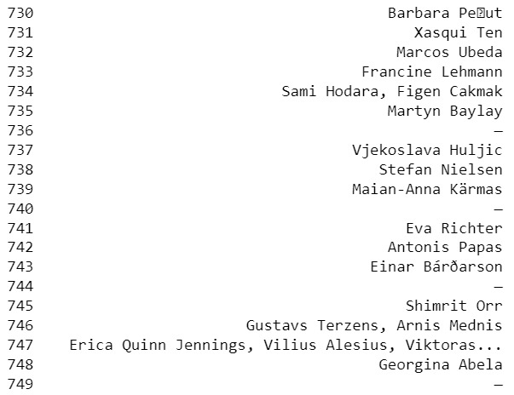
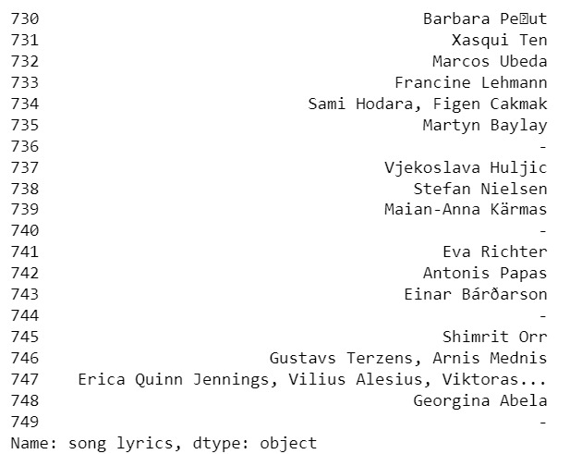
Data Cleaning
המרות משתנים – שינינו משתנה קטגוריאלי שמי, מערכי ״כן״ ו-״לא״, לנומרי וקידוד מספרי פשוט. שדות שהיו ריקים בcrawling הופיעו בטבלה בג׳יבריש עם הסימן - . לכן החלפנו את השדות האלה לסימן – המוכר לנו שנוכל לרוץ על הטבלה. בניקוד של השירים היו שדות שהופיעו עם ניקוד 13, שזה ניקוד שלא קיים באירוויזיון. הכוונה הייתה שהשיר לא קיבל ניקוד אז החלפנו את בשדות שרשום בהן 13 ל-0.

Slide 7
הוספת עמודות – לאחר הcrawling ראינו שניתן להוסיף בעזרת הנתונים שהוצאנו עמודות מספריות, שיוכלו לעזור לנו בחלקים הבאים של EDA ו-LM. העמודות שהוספנו: count_music - מסמל את כמות המלחינים של השיר. Count_lyrics – מסמל את כמות הכותבים של השיר. Until_now_be_in_final – מסמל את כמות הפעמים שמדינה הגיעה לגמר עד אותה שנה. Win_year_before – מסמל האם המדינה ניצחה בשנה הקודמת (0 לא ניצחה , 1 ניצחה). Reached_the_winning_trio – מסמל האם המדינה הגיעה בשנה הנ״ל לאחד משלושת המקומות הראשונים. (0 לא הגיעה, 1 הגיעה).
Missing data - המידע שחסר לנו הוא מידע שלא ניתן להשלים או לשער אותו. מאחר וזה מידע שלא התקיים. לדוגמא, משתתף שלא היה בגמר – לא ניתן להשלים מה המקום שלו בגמר.

Slide 8

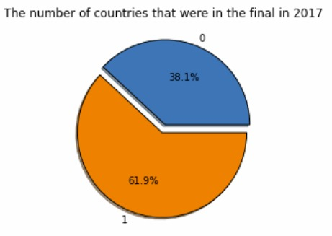
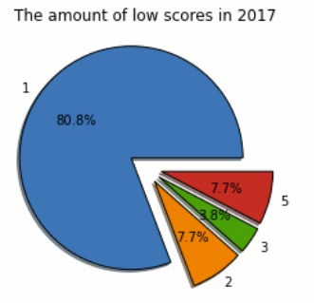
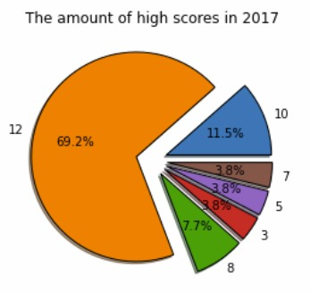

EDA
היו
לא היו
Pie Plot

Slide 9

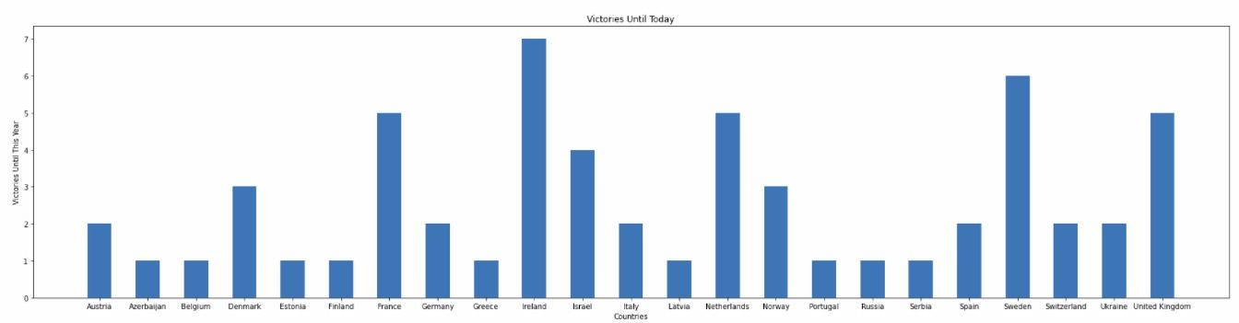






















Bar plot – Victories Until Today
מספר ניצחונות עד שנת 2021 של כל המדינות שהצליחו לזכות באירוויזיון. ניתן לראות שאירלנד זכתה הכי הרבה, יש לה 7 ניצחונות.

Slide 10
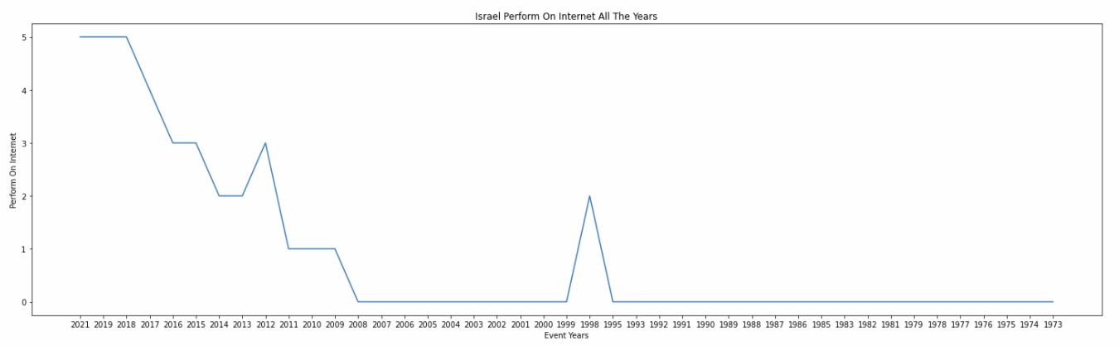
Line plot
השימוש באינטרנט לפרסום השיר שמשתתף באירוויזיון בישראל
בין השנים 1973 ל-2008 לא היה שימוש באינטרנט מאחר ועדיין לא היו הרשתות החברתיות, יוטיוב וכו'. בשנת 1998 ישראל זכתה באירוויזיון עם השיר ״דיווה״ של דנה אינטרנשיונל, לכן ביום שהיה פייסבוק ואינסטגרם פרסמו שם את השיר. משנת 2008 והלאה השימוש באינטרנט לפרסום השירים ביוטיוב והרשתות החברתיות הולך וגדל משנה לשנה.

Slide 11
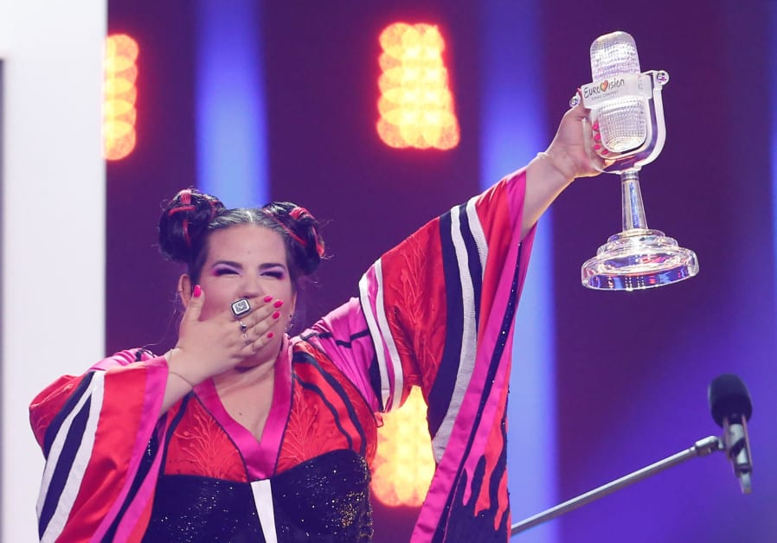

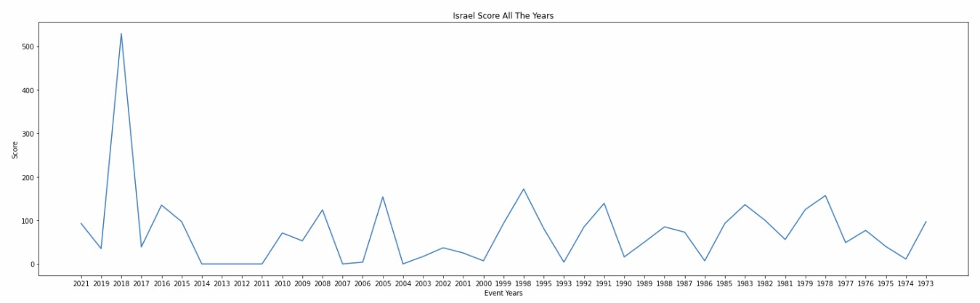
מספר הנקודות של ישראל בכל השנים
ניצחנו בשנת 1978, 1979, 1998, 2018. במהלך השנים כמות ההצבעות והנקודות לכל מתמודד הלכה וגדלה, והשיא שלנו מבחינת נקודות הוא בשנת 2018 עם 529 נקודות.

Slide 12
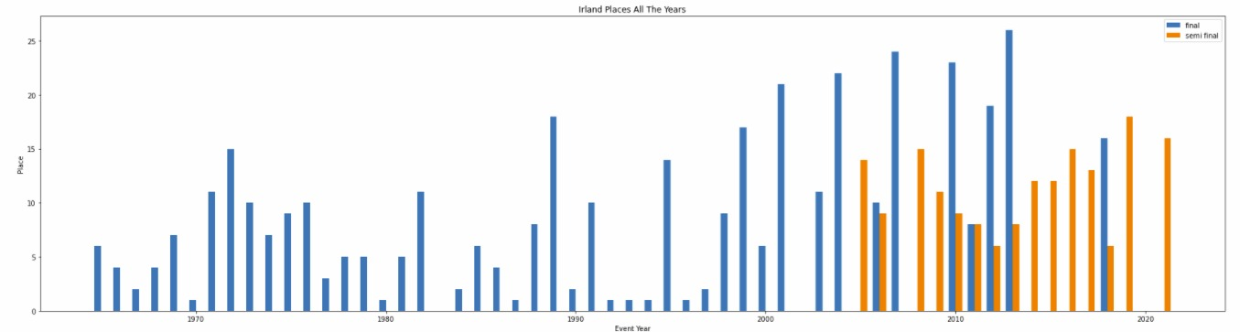
המקומות שזכו אירלנד בכל השנים בגמר ובחצי גמר
אירלנד זכו מספר פעמים הגדול ביותר באירוויזיון, 7 פעמים. הם המדינה היחידה שזכתה 3 פעמים ברציפות – בשנים 1992, 1993, 1994. בשנים האחרונות היא לא זכתה, המקומות שלה דיי נמוכים וגם יש שנים שהיא לא עלתה לגמר. לפי הגרף ניתן להסיק שבעשור האחרון אירלנד לא הייתה קרובה לזכייה.

Slide 13
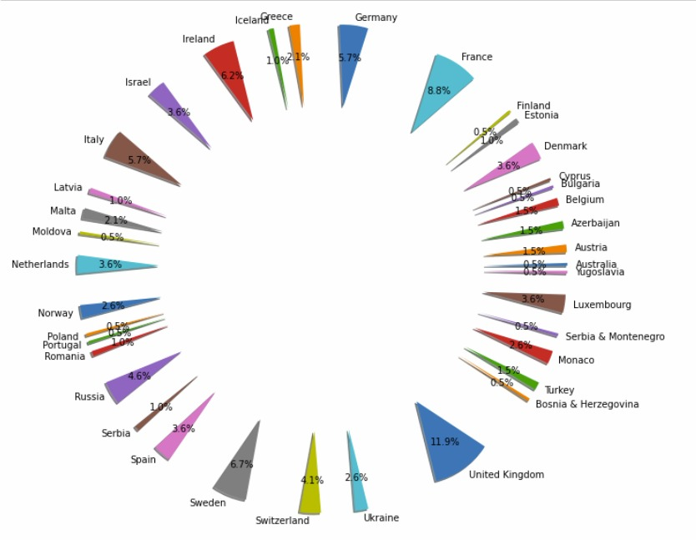
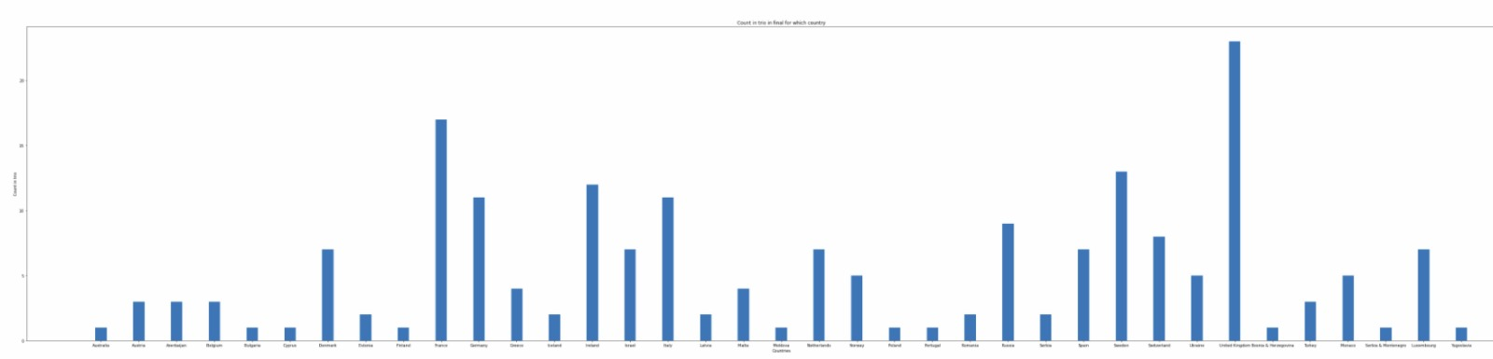
מספר הפעמים שמדינה הגיעה לשלושת המקומות הראשונים בגמר
Pie plot
עשינו שני סוגי גרפים שניתן בהם לראות כמה פעמים כל מדינה הצליחה להגיע לשלושת המקומות הראשונים בגמר.
ניתן לראות שאנגליה הגיעה מספר פעמים הכי גבוה, מעל 20 פעמים ו-11.9% מכולם.
בנוסף, הממצאים תומכים בשאלת החיזוי השלישית שלנו.
Bar plot

Slide 14

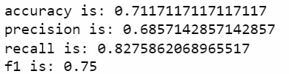
Machine Learning
1. האם ניתן לחזות אילו מדינות יעלו לגמר? בשאלה זאת החלטנו לחזות אילו מדינות יעברו לשלב הגמר, לקחנו את כל רשימת השירים. צמצמנו אותה לכל אלה שיש חצי גמר (היו שנים שלא התקיים חצי גמר) ועליהם בחנו את הנתונים. השתמשנו ברגרסיה לוגיסטית.
2. האם ניתן לחזות מה הציון הכי נמוך שכל מדינה תקבל בגמר?
בשאלה הזאת בדקנו מה הציון הנמוך שהמדינה תקבל משאר המדינות בגמר. השתמשנו בלמידה מונחית בשיטת בעקבות כך שיש שנים בהם לא היה חצי גמר, החלטנו לחלק את זה לשני חלקים. חלק ראשון- לקחנו רק את המדינות שהיה להם חצי גמר, והשתתפו גם בו וגם בגמר, ועליהם בחנו את הנתונים של חצי גמר. חלק שני- יותר כללי, בלי התייחסות לחצי גמר, ובחנו לפי מאפיינים כללים שיש לכל השירים שהיו בגמר.
knn
3. האם ניתן לחזות מי יהיו שלושת המקומות הראשונים בגמר? חזינו האם השיר יגיע לאחד משלושת המקומות הראשונים בגמר. השתמשנו במודל עץ החלטה. נעזרנו ב כדי לראות מה העומק ומה הכמות עלים שכדי להשתמש שזה יהיה הכי מדויק. חלק ראשון- לקחנו רק את המדינות שהיה להם חצי גמר, והשתתפו גם בו וגם בגמר, ועליהם בחנו את הנתונים של חצי גמר. חלק שני- יותר כללי, בלי התייחסות לחצי גמר, ובחנו לפי מאפיינים כללים שיש לכל השירים שהיו בגמר.
GridSearchCV

Slide 15

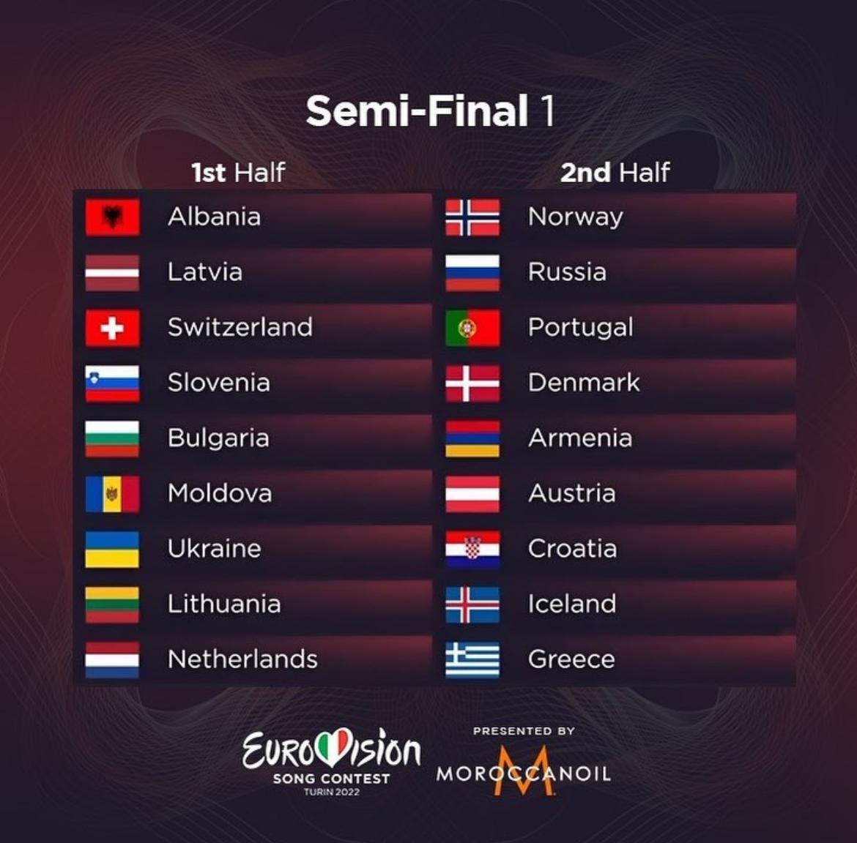
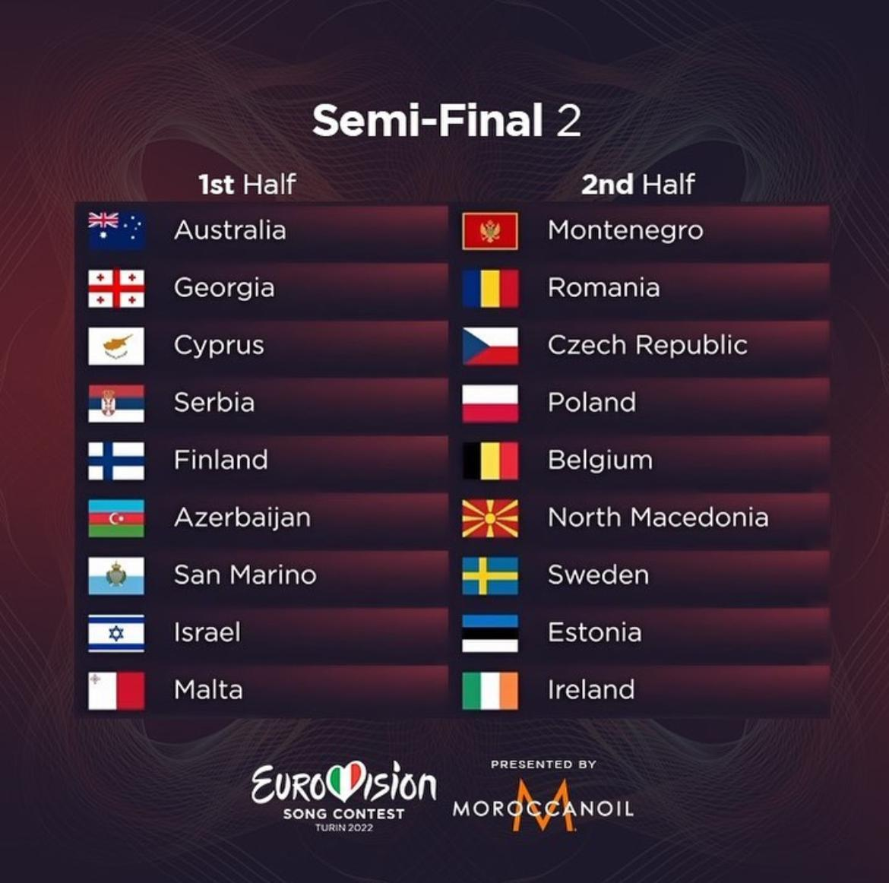

נתראה ב2022 בהצלחה לכל המתמודדים

